Slide 1
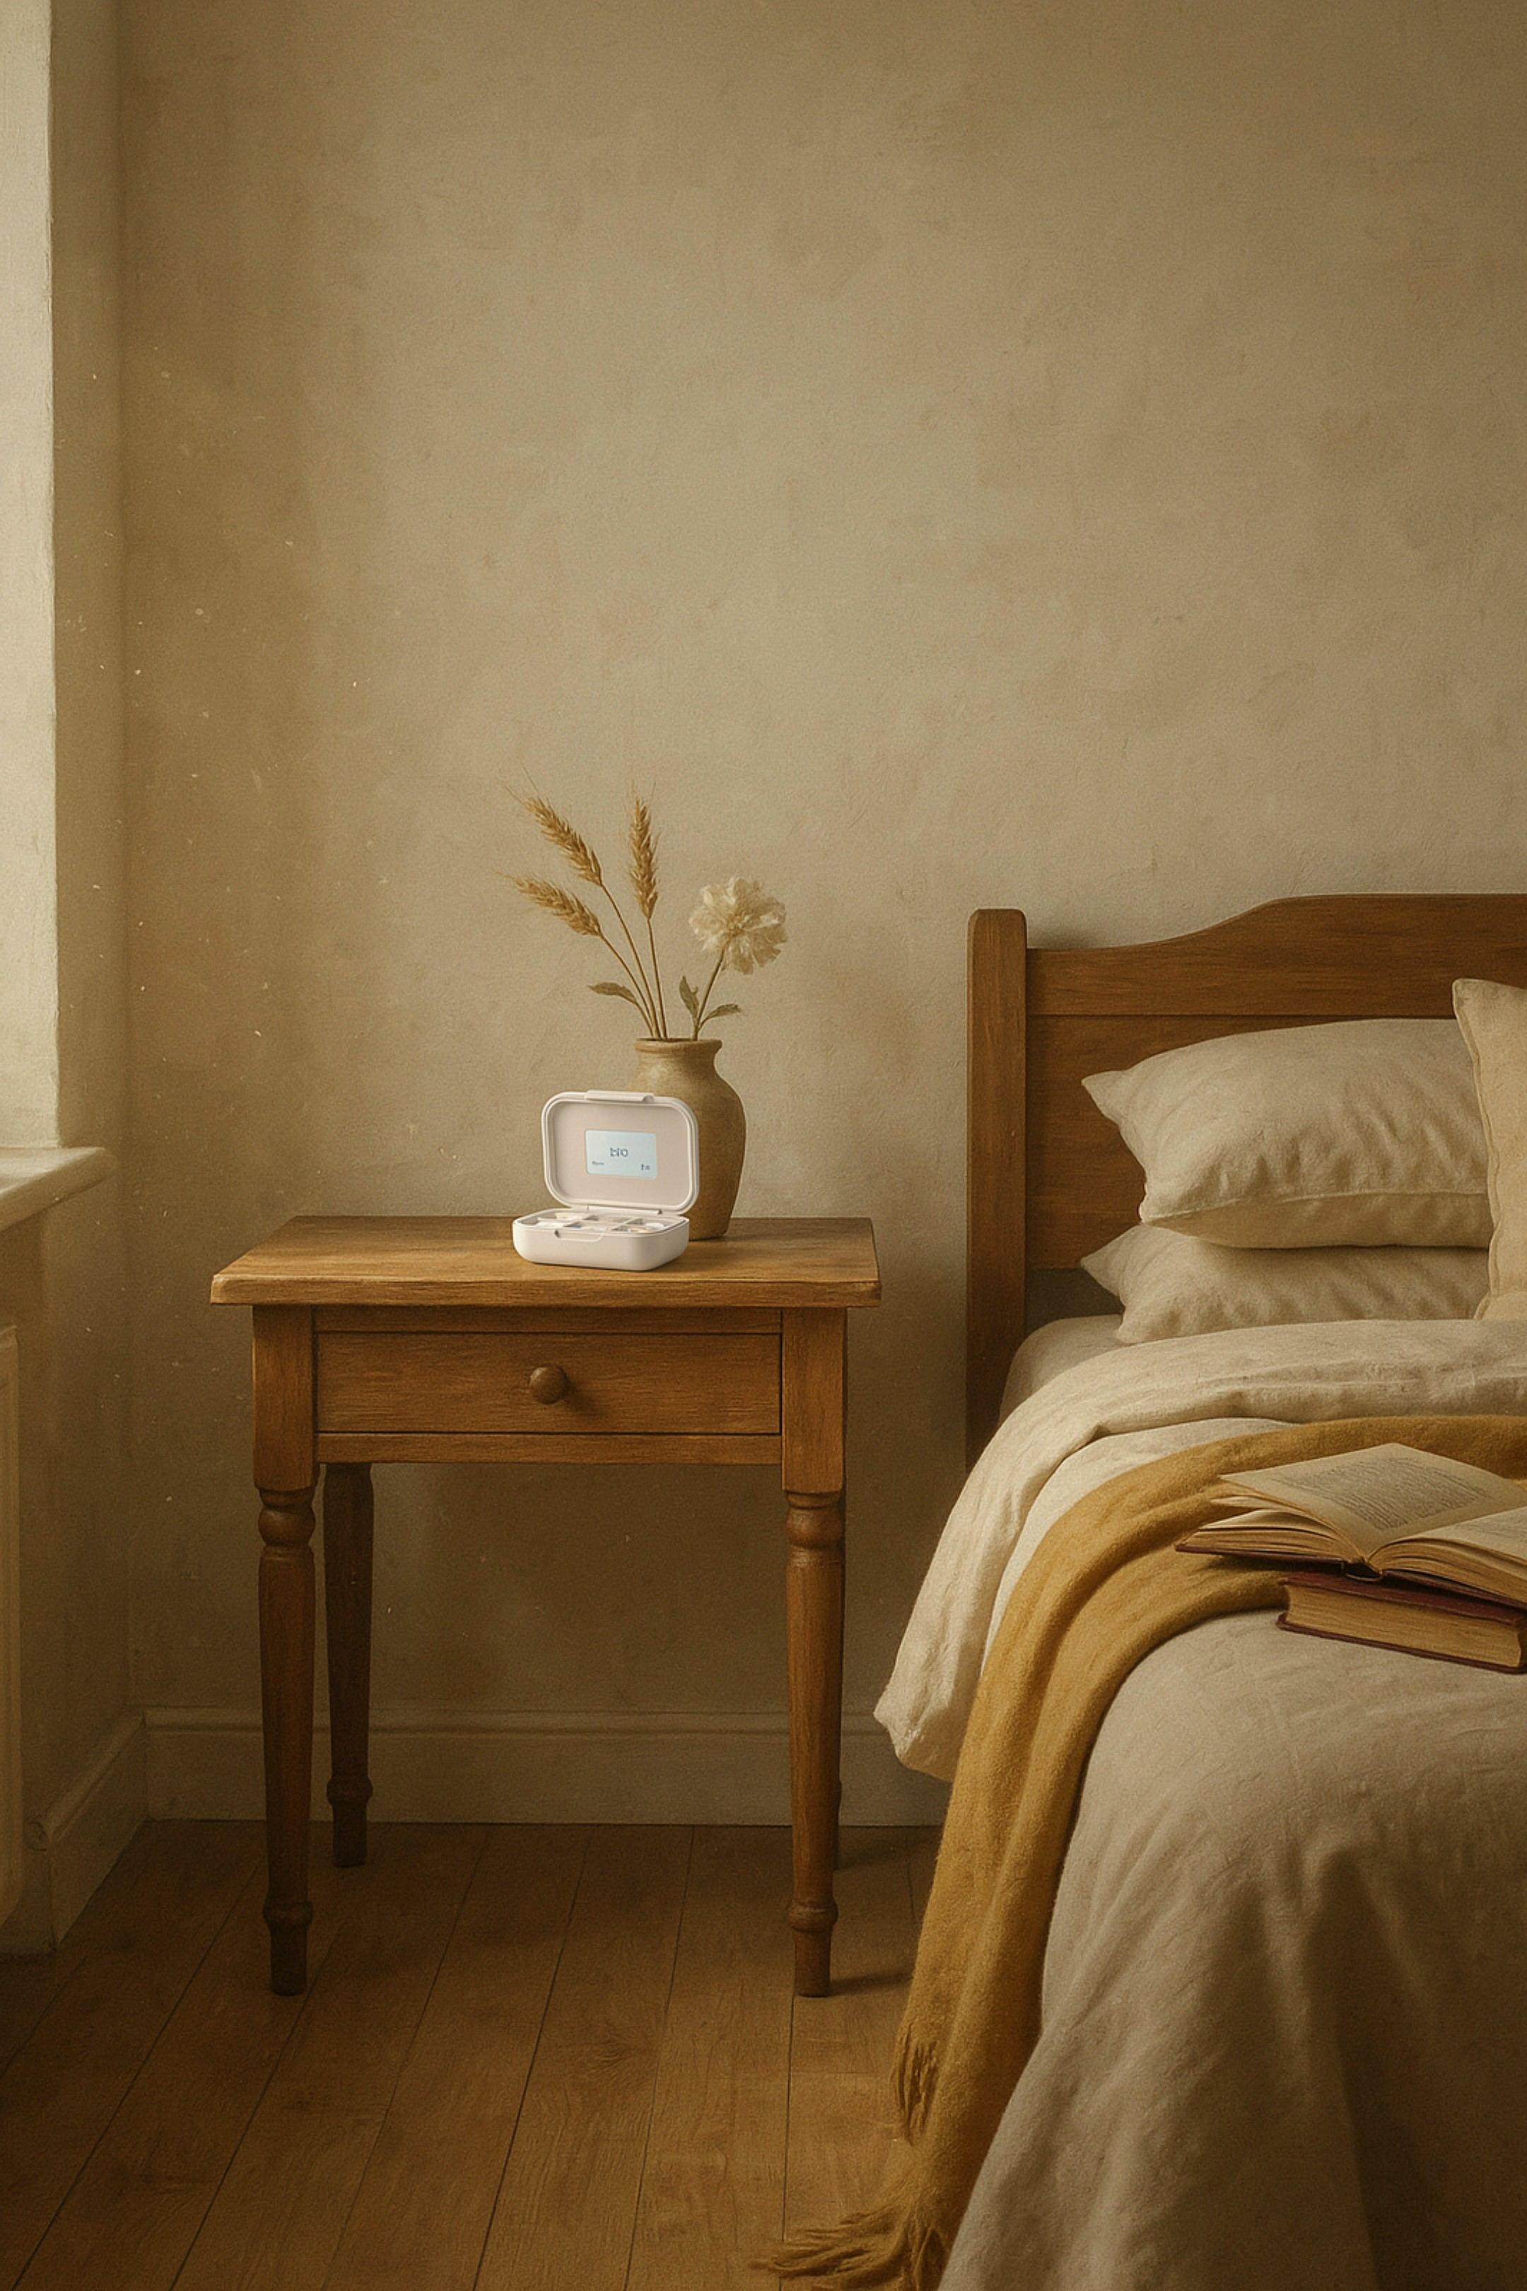
智能适老生活用品设计
核心知识体系
从老人真实需求到适老产品、智能技术与AI辅助设计
《人工智能养老产品系统设计与工程交付》
项目一｜知识讲解

Slide 2







本讲知识地图：从老人需求到产品方案
本讲围绕六条知识线展开，帮助学习者建立从用户研究到产品落地的完整认知框架。
智慧养老产业认知
老年用户研究方法
理解产业生态与多方角色
深度访谈、观察与画像
适老化产品设计方法
智能药盒技术原理
七原则与CMF设计
从分药到用药管理闭环
夜间照明与家庭安全
AI辅助设计与合规边界
路径联动与隐私分级响应
辅助范围与不可替代的判断
核心学习目标：理解适老产品不是单纯外观设计，技术必须嵌入服务闭环，AI只能辅助而不能替代调研与判断。

Slide 3

智慧养老不是"给老人装设备"
❌ 常见误解
✅ 智慧养老真正解决的问题
将各类设备堆砌在老人家中——药盒、摄像头、雷达各自孤立运转，数据无人查看，异常无人响应。
技术补偿能力：老人能力变化后，如何继续自主生活
数据预防风险：家属不在身边时，如何及时知道异常
连接减少孤独：服务人员有限时，如何提高响应效率
服务完成响应：设备信息如何被平台和真人服务接住
设备多 ≠ 服务好
数据多 ≠ 安全保障
安装完成 ≠ 问题解决
智慧养老的本质是围绕安全、健康、生活、精神四类需求，在居家、社区、机构场景中构建人—设备—服务的完整闭环，而非单纯的设备销售。

Slide 4
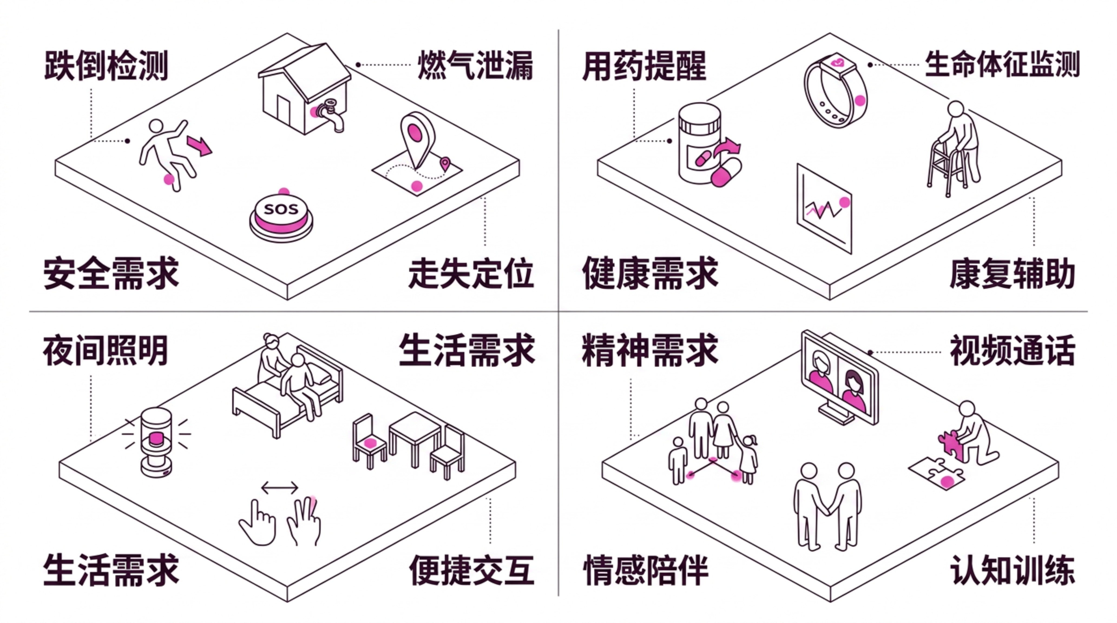
四大需求决定产品方向
每一款适老产品在立项前，都需要先回答：我解决哪类需求？发生在哪个场景？技术如何实现？异常后由谁处理？
四类需求并非孤立，安全是底线，健康是核心，生活是日常，精神是尊严。优秀的适老产品往往能同时回应多个层次的需求。

Slide 5
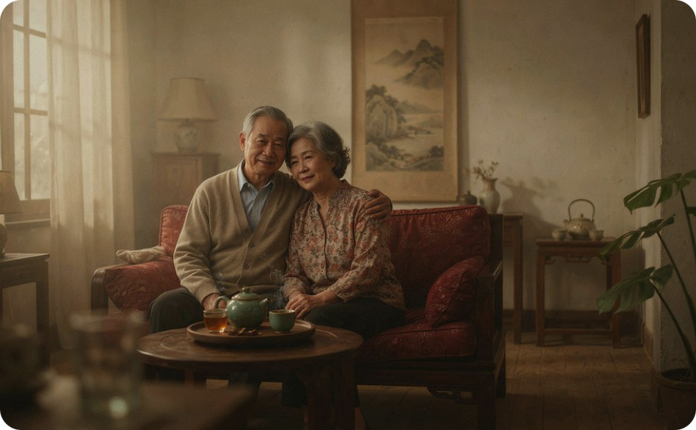


三类养老场景决定产品形态
同一款产品进入不同养老场景，设计需求会发生根本性变化。场景适配是适老产品落地的关键决策。
🏠 居家场景
🏘️ 社区场景
🏥 机构场景
低成本、免安装
低学习成本
隐私友好
家居化外观
服务连接与站点管理
人员协同与派单
记录可追溯
多用户统一管理
批量设备管理
统一数据看板
流程规范化
设备运维与对接监管平台

Slide 6
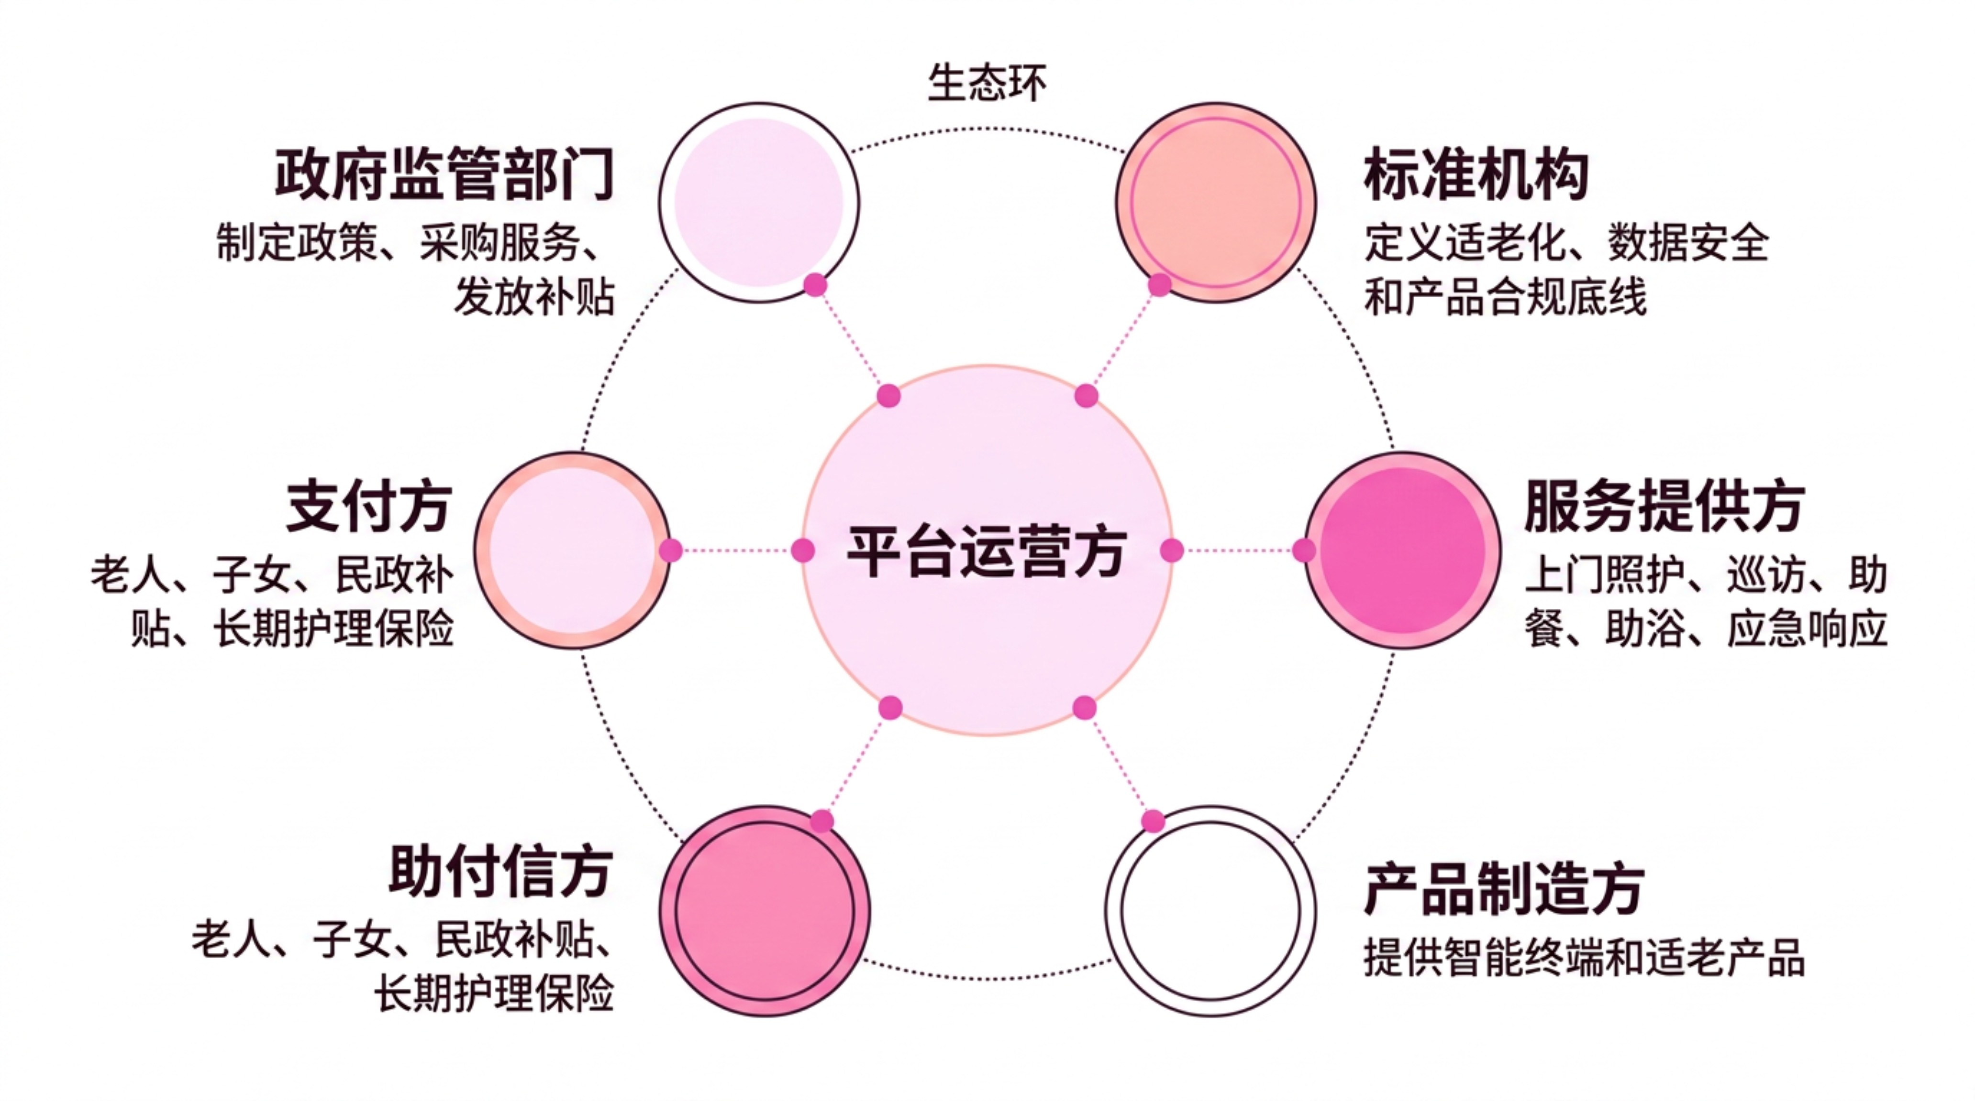
智慧养老产业里有哪些角色？
智慧养老不是单一产品市场，而是一个由多方协同构成的服务生态。产品设计人员需理解各方角色的诉求与关系。
支付方由老人本人、子女、民政补贴及长期护理保险共同构成，理解支付结构是产品商业化落地的重要前提。

Slide 7
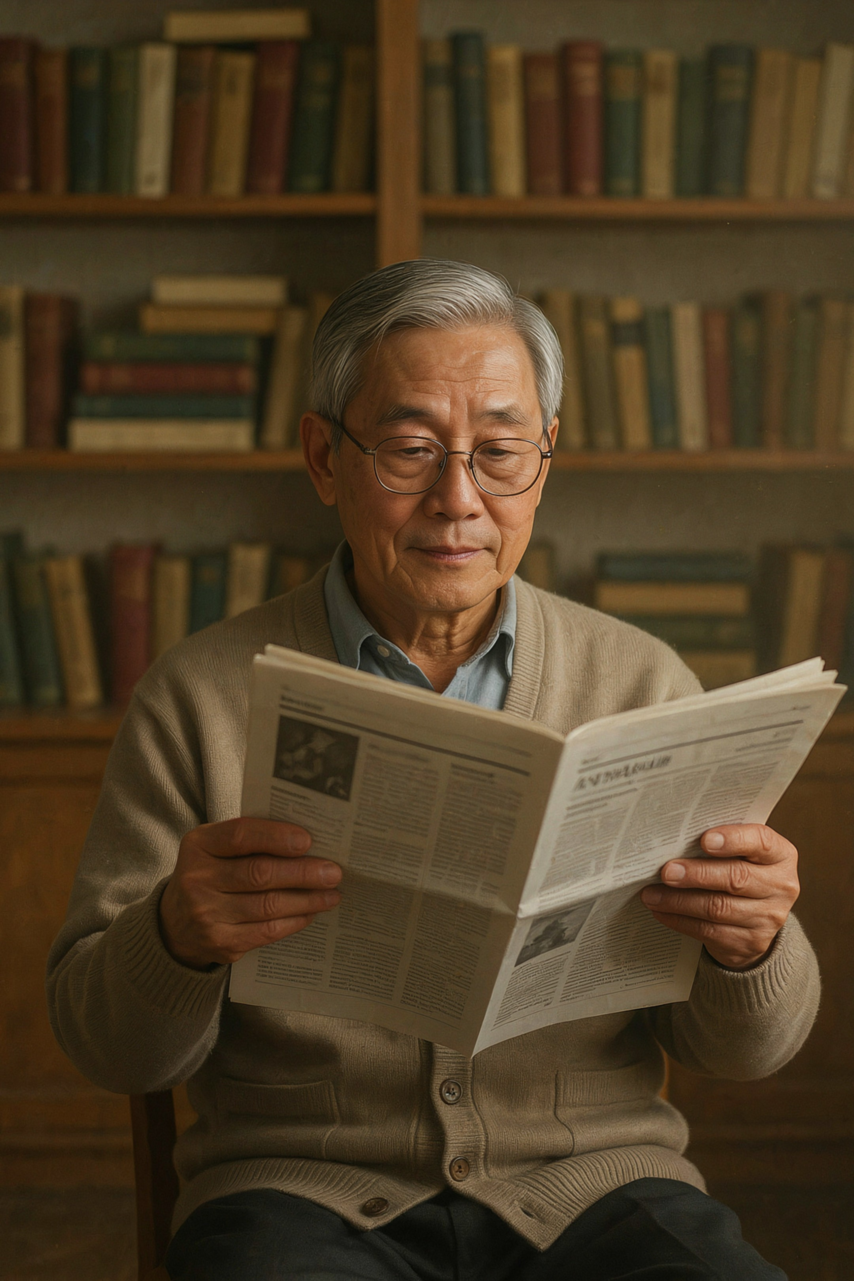
老年用户不是"年轻人的慢速版"
老年人常见身体变化
对应的设计要求
视觉：看不清小字，暗处适应慢
听觉：高频听不清，嘈杂环境分辨困难
触觉：指尖灵敏度下降
运动：握力下降，手指颤抖
认知：短期记忆下降，新技术陌生
平衡：起夜、转身、湿滑地面风险增加
字体更大、对比度更高
语音播报辅助视觉提示
按键更大、间距更宽
操作步骤更少、流程更短
反馈更明确（声音+灯光+震动）
容错更充分，误操作可恢复

Slide 8

心理变化比身体变化更容易被忽略
老年用户的心理特征深刻影响产品接受度。忽视心理需求，功能再强大的产品也可能被束之高阁。
🚫 "被监护感"——老人的顾虑
✅ "被支持感"——设计策略
自尊心强，不愿被当成病人
重视体面，拒绝"老人专用"标签
渴望自主，希望自己能做的事自己做
害怕技术，怕学不会、怕弄坏、怕被诈骗
重视隐私，卧室卫生间不希望被摄像头监控
不想麻烦子女，即使有困难也可能不主动说
辅助而不是替代
家居化而不是医疗化
提醒而不是命令
解释清楚而不是强制监测
让老人保留控制权
理想状态：老人不明显感觉"这是专门给老人设计的"，但问题确实得到了解决。

Slide 9



老年用户研究不能只发问卷
📋 问卷容易得到的表面答案
🔍 真实研究应该关注行为
老人实际怎么吃药？
夜间怎么去卫生间？
出事时能不能呼叫？
现在用什么替代方案？
哪里慢了、错了、停了、绕路了？
"我不需要。"
"挺好的。"
四种有效研究方法
"孩子给我买啥我用啥。"
1
深度访谈
这些回答掩盖了真实的行为困难和未被满足的需求。
2
现场观察
3
影子跟随
4
日记研究

Slide 10

访谈要问行为，不问态度
问"你喜不喜欢"得到的是态度；问"你上次怎么做的"得到的是真实行为。行为数据才能指导设计决策。
❌ 不要问这类问题
✅ 要问这类行为问题
上一次吃药是什么时候？怎么知道自己吃没吃过？
夜里起床去卫生间怎么走？开关在哪里？
摔倒或不舒服时你会叫谁？
手机通常放在哪里？
你觉得智能药盒好不好？
你想不想用起夜灯？
你需要安全监测设备吗？
先建立信任
用实物图片
记录原话
不催促
再进入主题
帮助老人回忆
不要只写总结
不诱导

Slide 11






观察要抓住六类设计信号
老人自己可能说不清需求，但行为会暴露问题。观察者的任务是识别信号，而不仅仅是记录表面动作。
慢
错
某个动作耗时明显变长，说明操作超出当前能力范围
拿错、按错、忘记、重复，揭示认知负荷或界面问题
抱怨
求助
"麻烦""看不清""不顺手"——口头反馈是直接信号
需要家属或邻居帮忙，说明产品独立使用门槛过高
替代
放弃
用土办法绕开问题，说明现有方案不满足真实需求
因为麻烦干脆不用，是最严重的设计失败信号
典型观察场景：吃药、起夜、开灯、找东西、接电话、紧急呼叫——这六个场景集中了最多的设计机会点。

Slide 12



用户画像不是"平均老人"
有效画像必须能指导具体的设计决策，而不是一堆模糊特征的集合。建议形成2—3个差异化画像。
独居低技术老人
与子女同住的慢病老人
活力型低龄老人
独自居住，子女不在身边
智能手机使用困难
痛点：用药遗忘、夜间安全、紧急呼叫
设计机会：极简操作、语音提醒、一键呼叫
有高血压、糖尿病等慢性病
子女关注用药与健康数据
痛点：多药管理、数据共享、就医记录
设计机会：多药分格、家属端提醒、数据导出
60—70岁，身体状况良好
有一定智能设备使用经验
痛点：预防跌倒、社交连接、健康自我管理
设计机会：轻量可穿戴、社区连接、数据可视化

Slide 13





适老设计的底层方法框架
适老设计不是一个孤立概念，而是多种设计方法的综合应用。理解各方法的层次关系，有助于在实际项目中做出正确的设计决策。
适老化设计
1
在老年场景综合运用以上方法
2
情感化设计
让老人愿意接受，不产生羞耻感与医疗化感受
3
通用设计
尽量让所有人都能用，不区分"特殊群体"
4
人机工程学
操作尺寸、力度、视距、反馈适配老人生理特征
5
无障碍设计
先移除使用障碍，这是所有适老设计的底线
无障碍是底线，人机工程是基础，通用设计是理想，情感化是升华，适老化设计在老年场景中综合运用以上方法。

Slide 14


适老化设计七原则
1
2
3
公平使用
灵活使用
简单直觉
不同能力的老人都能使用，不污名化任何群体
兼顾坐姿、卧姿、单手、左手等多种使用方式
操作步骤少，状态清楚，不依赖说明书
4
5
6
信息可感知
容错设计
低体力消耗
大字、高对比、语音、灯光、触感多通道提示
误操作可撤销，危险动作需要二次确认
减少持续用力、精细操作和弯腰动作
7
尺度适配
充分考虑握力、视距、按键距离和起身辅助需求

Slide 15



交互设计要做减法
适老交互的核心逻辑：减步骤、减认知、减恐惧。每一个多余的步骤都可能成为老人放弃使用的理由。
减步骤
减认知
减恐惧
能一步完成不要两步；能自动感应不要让老人找开关；默认值优先，少让老人做选择
不用记忆复杂规则；不用在多层菜单中寻找功能；状态始终清晰可见
按错可以恢复；不会轻易弄坏；异常时有明确的求助渠道
具体交互原则
⚠️ 常见设计陷阱
物理按键优于纯触屏操作
灯色与语音同步提示，多通道确认
自动感应要保留手动兜底方案
老人停留期间，不要突然熄灯或静音
触屏灵敏度过高或过低
提示音过小或刺耳
状态指示灯颜色含义不明确
操作步骤超过3步未提供引导

Slide 16


CMF决定老人愿不愿意把产品留在家里
功能再好，如果产品看起来像医疗器械，老人可能不愿意放在家里。CMF是适老产品被接受的第一道关。
Color 色彩
主色：米白、暖灰、木色等暖中性色
关键提醒：暖橙、暖红等高辨识度色
避免低对比灰色和难以区分的蓝紫色系
Material 材料
优先温润、防滑、易清洁材质
硅胶、哑光塑料、木纹贴面
避免大面积冰冷金属和强反光材质
Finish 表面处理
哑光优于亮光，减少眩光刺激
圆角优于直角，提升安全感和握持感
少缝隙，易于日常清洁维护

Slide 17
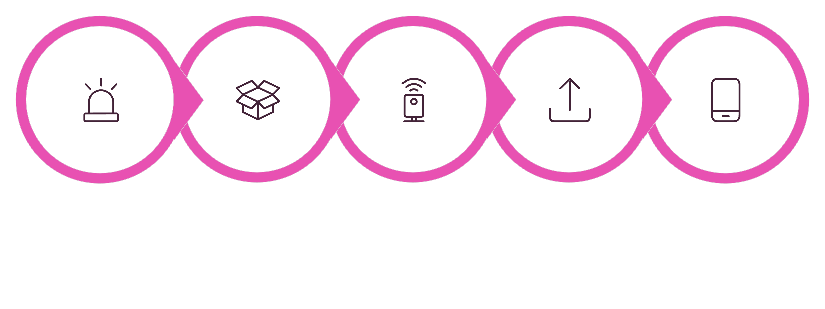
智能药盒：从分药盒到用药管理闭环
传统药盒只能解决"装药"问题。智能药盒的价值在于构建从提醒到确认的完整用药管理闭环，让老人、家属和服务人员都能及时获知用药状态。
到点提醒
老人开盒
设备检测取药
记录上传云端
家属端查看
智能药盒核心模块
设计关键点
分格药仓（按日期/时段）
语音播报药名与剂量
开盒检测（是否取药）
4G/WiFi通信上传
家属端APP实时查看
提醒要分级：柔和提示 → 语音提醒 → 推送家属
漏服判断要有延时窗口，避免误报
药盒本体操作不超过2步
充电方式无线或磁吸，避免插拔困难

Slide 18
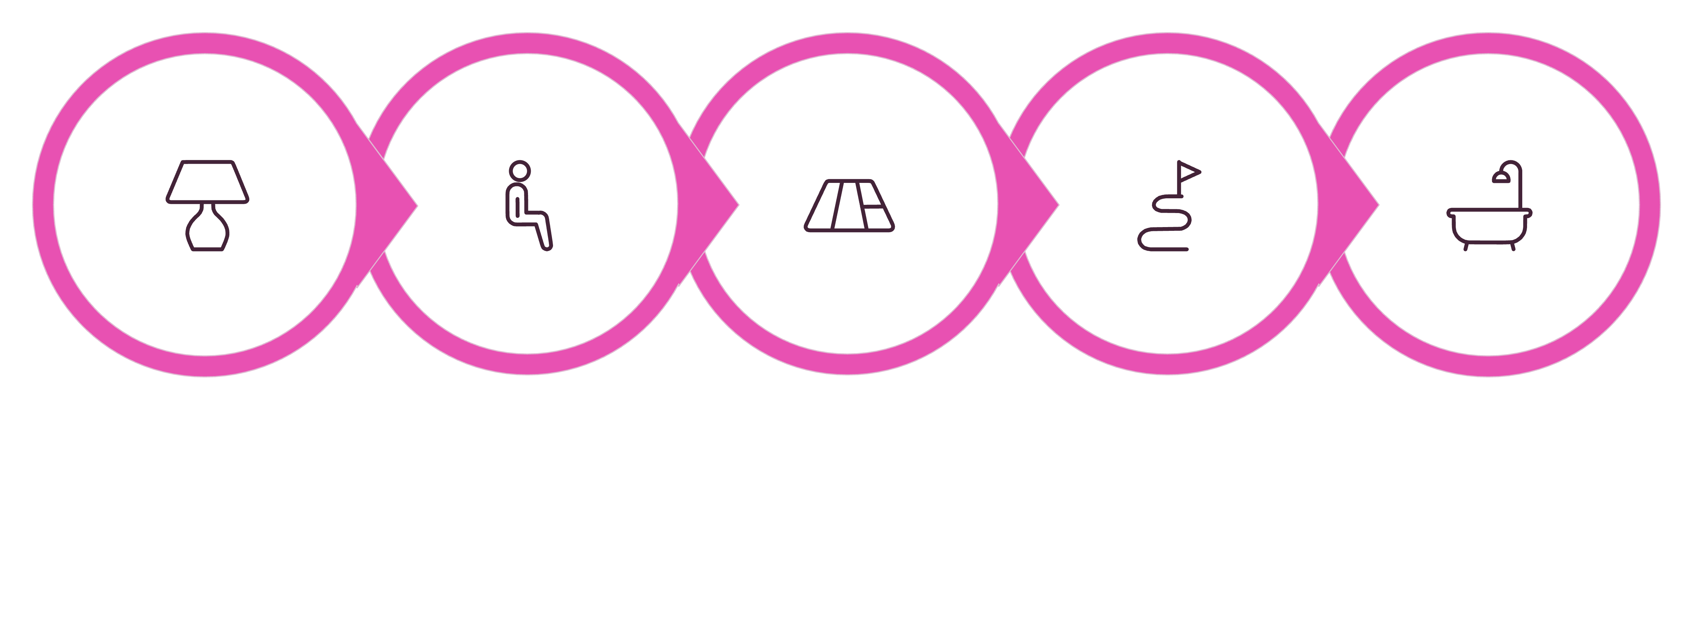
夜间照明：核心不是亮，而是安全路径
夜间起身不是一个动作，而是一条完整路径。照明系统必须覆盖从醒来到返回床边的每一个节点，同时保护睡眠质量。
醒来
坐起
下床
走廊路径
进入卫生间
人体存在感知
路径联动
低亮暖光
延时关闭
毫米波或红外感应，精准触发不误报
卧室→走廊→卫生间顺序亮起
色温2700K以下，不影响睡眠激素
老人停留时不突然熄灯，返回后自动延时
手动兜底
自动感应必须保留物理开关作为兜底

Slide 19
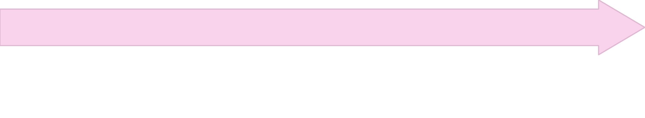


家庭安全设备：隐私友好的分级响应
家庭安全设备要在有效监测与隐私保护之间找到平衡。技术路线的选择直接决定老人和家属的接受度。
三条技术路线对比
三级响应链
技术
识别能力
隐私友好
限制
摄像头AI
强
⚠️ 压力大
隐私敏感区域受限
🟢 常规记录
数据正常，自动存档，无需打扰
毫米波雷达
中
✅ 友好
无图像，适合存在感知
可穿戴设备
强
✅ 友好
依赖佩戴和充电
🟠 轻度异常提醒
活动停止超时，推送家属APP
🔴 紧急异常升级
跌倒检测或呼叫触发，联动社区服务

Slide 20

AI辅助设计与合规边界
✅ AI适合做的工作
🚫 AI不能替代的工作
资料整理与文献梳理
访谈提纲生成
痛点归纳与概念发散
故事板文字与汇报结构
语音提示语与交互脚本
真实的老人访谈与观察
老人可用性测试
工程与安全判断
伦理判断与设计取舍
最终方案决策
提醒 ≠ 诊断
监测 ≠ 医疗
数据须核验
产品只能提示异常，不能给出医疗判断
健康数据采集须遵循最小必要原则
AI生成的数据、政策、标准必须人工核实
使用须记录
记录提示词、生成内容、人工修改与采用情况
AI擅长发散与整理，不擅长判断与取舍。设计责任始终由人承担。

